Slide 1
第六章 文件及文件系统
（信息管理）
Notes:
1

Slide 2
引言
在现代计算机系统中有大量的信息需要长期保存。
如果由用户直接管理外存上的大量信息已不现实。
通过操作系统对信息进行管理，既能方便用户又能提高信息的利用率。
问题
什么是文件？
文件由什么组成？
文件如何命名？
如何保证文件数据的安全？
对文件可以进行哪些操作？
对文件可以进行哪些操作？
文件在磁盘上如何存储？
磁盘的空白存储区如何管理？

Slide 3
文件的引入
用户眼里文件的样子
字符序列(字符流)
扇区集合
磁盘上的文件的样子
文件: 建立了字符流到盘块集合的映射关系
test.c中的2-12字符对应盘块789
读入、修改、写出
将2-12字符删去

Slide 4
三种基本映射关系
盘块连续分配
盘块链式分配
盘块索引分配
test.c
test.c
0
1
2
3
0
1
10
2
3
0
1
2
3
f
4
5
6
7
4
5
6
7
4
5
6
7
8
9
10
11
8
9
-1
10
17
11
8
9
10
11
tr
12
13
14
15
12
13
14
15
12
13
14
15
mail
16
17
18
19
16
17
9
18
19
16
17
18
19
test.c
20
21
22
23
20
21
22
23
20
21
22
23
24
25
26
27
24
25
26
27
24
25
26
27
list
28
29
30
31
28
29
30
31
28
29
30
31

Slide 5
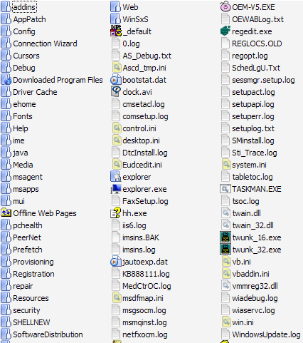
系统中有很多文件
怎么管理?
cat
bo
a
test
data
mail
cont
hex
文件
枯燥乏味直至跑掉
所有文件放在一层(一个大集合)
怎么办?
集合划分
用户1
用户2
用户3
cat
bo
a
mail
cont
hex
test
data
问题依然存在: 扩展性仍然差

Slide 6
划分的基础上继续划分
树状目录
将划分后的集合再进行划分: k次划分后，每个集合中的文件数为O(log_{k}N)
此种树状结构扩展性好、表示清晰，最常用
var
my
cat
bo
hex
data
cont
mail
需要描述“文件的集合”，引入概念: 目录
a
data
怎么进行“文件集合”物理表述?

Slide 7
主要内容
6.1 文件系统概述
6.2 文件的逻辑结构
6.3 文件的物理结构
6.4 文件存储空间的管理
6.5 目录管理
6.6 文件共享
6.7 文件保护
Notes:
本章主要内容：
1）文件的概念，文件系统的层次结构和文件的基本操作。
2）目录管理的要求，文件控制块和索引节点，以及查询技术，文件的共享方式和访问控制机制。
3）目录管理的要求，文件控制块和索引节点，以及查询技术。
4）文件的物理结构和外存空间的管理：外存组织的目的，连续组织和链接组织方式，空闲表法和位示图法和成组链接法。

Slide 8
6.1 文件系统概述
应用层观点：逻辑抽象
物理层观点：空间管理
安全、保护
磁盘设备防护
映 射
文件访问控制
磁盘数据存取
数据文件
磁盘空间
文件结构定义
磁盘空间分配
文件系统服务器
8
Notes:
文件系统的作用：
为应用程序提供逻辑抽象（虚拟机）
为磁盘空间提供管理机制（资源管理器）

Slide 9
6.1 文件系统概述
1. 文件系统的结构

Slide 10
2. 文件系统
6.1 文件系统概述
定义：操作系统中的各类文件、管理文件的软件，以及管理文件所涉及到的数据结构等信息的集合
3. 文件系统的功能
有效地管理文件的存储空间
管理文件目录
完成文件的读/写操作
实现文件共享与保护
为用户提供交互式命令接口和程序调用接口
Notes:
有少数实时操作系统没有文件系统功能
绝大多数操作系统都包含文件管理系统部分
交互式文件系统的基本服务：
用户可以创建、删除、读取或更新文件；
一个用户可以受控制地访问其他用户的文件；
可以控制不同用户对不同文件的访问权限；
用户可以根据实际需要重新构造文件；
允许用户在两个文件之间移动数据；
用户能备份文件，且能在文件被毁坏时，恢复文件；
用户可以通过符号名访问文件。

Slide 11
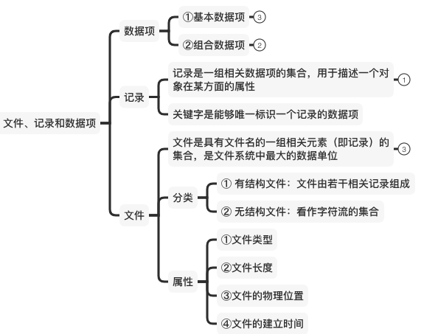
6.1.1文件、记录和数据项
6.1 文件系统概述

Slide 12
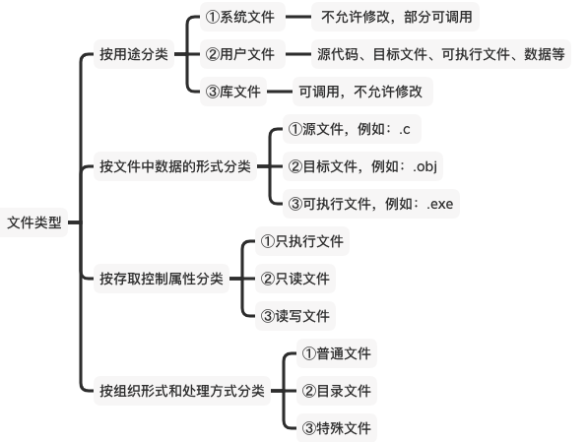
6.1 文件系统概述
6.1.2 文件类型
Notes:
1、按用途分类
（1）系统文件
这是指由系统软件构成的文件。大多数的系统文件只允许用户调用，但不允许用户去读，更不允许修改；有的系统文件不直接对用户开放。
（2）用户文件
由用户的源代码、目标文件、可执行文件或数据等所构成的文件。
（3）库文件
这是由标准子例程及常用的例程等所构成的文件。这类文件允许用户调用，但不允许修改。
2、按文件中数据的形式分类
源文件
指由源程序和数据构成的文件。 .c
(2) 目标文件
指把源程序经过相应语言的编译程序编译过，但尚未经过链接程序链接的目标代码所构成的文件。它属于二进制文件。 .obj
(3) 可执行文件
指把编译后所产生的目标代码再经过链接程序链接后所形成的文件。 .exe
3、按存取控制属性分类
只执行文件。
该类文件只允许被核准的用户调用执行，既不允许读，更不允许写。
(2) 只读文件。
该类文件只允许文件主及被核准的用户去读，但不允许写。
(3) 读写文件。
这是指允许文件主和被核准的用户去读或写的文件。
4、按组织形式和处理方式分类
(1) 普通文件：
由ASCII码或二进制码组成的字符文件。一般用户建立的源程序文件、数据文件、目标代码文件及操作系统自身代码文件、库文件、实用程序文件等都是普通文件，它们通常存储在外存储设备上。
(2) 目录文件：
由文件目录组成的，用来管理和实现文件系统功能的系统文件，通过目录文件可以对其它文件的信息进行检索。
对目录可进行与普通文件一样的文件操作。
(3) 特殊文件：
特指系统中的各类I/O 设备
为了便于统一管理，系统将所有的输入/输出设备都视为文件，按文件方式提供给用户使用。

Slide 13
6.1 文件系统概述
6.1.3 文件系统模型
文件系统概念：文件和对文件进行操纵和管理的软件集合
文件系统模型分为三个层次
用户(程序)
1.对文件存储空间的管理
2.对文件目录的管理
3.用于将文件的逻辑地址转换为物理地址的机制
4.对文件读和写的管理
5.对文件的共享与保护等功能
1.命令接口
2.程序接口
文件系统接口
对对象操纵和管理的软件集合
对象及其属性
1.文件
2.目录
3.磁盘存储空间
Notes:
为方便用户使用文件系统，文件系统通常向用户提供两种类型的接口：
(1) 命令接口。这是指作为用户与文件系统交互的接口。 用户可通过键盘终端键入命令，取得文件系统的服务。
(2) 程序接口。这是指作为用户程序与文件系统的接口。 用户程序可通过系统调用来取得文件系统的服务。

Slide 14
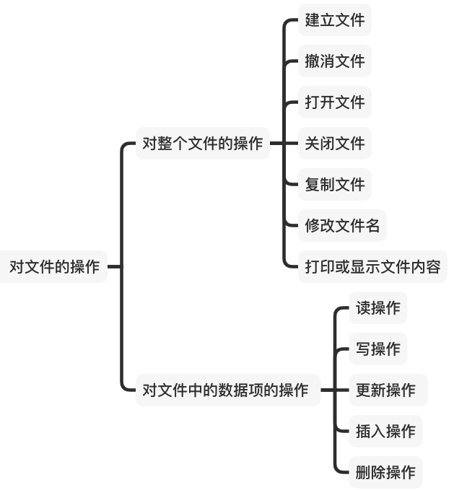
6.1.4 对文件的操作
6.1 文件系统概述

Slide 15
1、创建文件（Create file）
6.1 文件系统概述
6.1.4 对文件的操作
系统首先要为新文件分配必要的外存空间
在文件系统的目录中，为之建立一个目录项
目录项中应记录新文件的文件名及其在外存的地址等属性
2、打开文件（Open file）
所谓“打开”，是指系统将指定文件的属性(包括该文件在外存上的物理位置)从外存拷贝到内存打开文件表的一个表目中，并将该表目的编号(或称为索引)返回给用户。
当用户再要求对该文件进行相应的操作时，便可利用系统所返回的索引号向系统提出操作请求，从而避免了对该文件的再次检索。
Notes:
当用户要求对一个文件实施多次读/写或其它操作时，每次都要从检索目录开始。为了避免多次重复地检索目录，在大多数OS中都引入了“打开”(open)这一文件系统
调用，当用户第一次请求对某文件进行操作时，先利用open系统调用将该文件打开。

Slide 16
3、关闭文件（Close file ）
6.1 文件系统概述
6.1.4 对文件的操作
将该文件的文件控制块FCB中的有关信息写入外存的目录信息中；
删除该文件在打开文件表的表目；
释放文件占用的其它系统资源，切断用户与该文件的联系。
4、撤消文件（Destroy file ）
也称删除文件。在删除时，系统应先从目录中找到要删除文件的目录项，使之成为空项，然后回收该文件所占用的存储空间。
系统删除一个文件必须至少完成两件事：
第一，判断该文件可否被删除。若可以被删除，则首先删除文件的目录项，否则，给出相应提示。
第二，回收该文件所占用的外存空间。
Notes:
当用户要求对一个文件实施多次读/写或其它操作时，每次都要从检索目录开始。为了避免多次重复地检索目录，在大多数OS中都引入了“打开”(open)这一文件系统
调用，当用户第一次请求对某文件进行操作时，先利用open系统调用将该文件打开。

Slide 17
5、复制文件（Copy file）
6.1 文件系统概述
6.1.4 对文件的操作
拷贝文件内容及其目录项。
首先查找目录文件，找到该文件的目录项，从中找出该文件的外存地址；
通过该地址找到文件内容；
然后，将其目录项及文件内容，按指定的路径拷贝过去。
6、修改文件名（Rename）
首先在目录文件中查找指定文件名的目录项；
然后将其中的文件名更换成新的文件名。
Notes:
当用户要求对一个文件实施多次读/写或其它操作时，每次都要从检索目录开始。为了避免多次重复地检索目录，在大多数OS中都引入了“打开”(open)这一文件系统
调用，当用户第一次请求对某文件进行操作时，先利用open系统调用将该文件打开。

Slide 18
7、读操作（Read）
6.1 文件系统概述
6.1.4 对文件的操作
给出文件名和所读字节数。
首先查找目录文件，找到指定文件的目录项，从中找出该文件的外存地址；
然后，从该文件读指针所指位置开始，读取指定长度的字节数到缓冲区，同时该文件的读指针顺延指定长度的位置。
最后，返回最新读指针位置值。如果读指针遇到文件结束标志，则给出相应提示信息。
8、写操作（Write）
必须给出文件名和需要写的字节数。
系统从缓冲区中将指定长度的信息写入指定文件写指针位置；
将文件的写指针顺延指定长度的位置。
Notes:
当用户要求对一个文件实施多次读/写或其它操作时，每次都要从检索目录开始。为了避免多次重复地检索目录，在大多数OS中都引入了“打开”(open)这一文件系统
调用，当用户第一次请求对某文件进行操作时，先利用open系统调用将该文件打开。

Slide 19
9、更新操作（Update）
6.1 文件系统概述
6.1.4 对文件的操作
更新文件中的数据项时，系统调用中必须给出文件名、更新数据项的原值及替换值。
首先从文件中查找指定数据项值，若找不到，则给出相应信息；
若找到，则用替换值更新原值。
用户可以指定更新次数或全部自动更新。
10、插入操作（Insert）
在文件的指定位置添加新的数据项。
对于无结构文件，插入一个数据项以后，其后所有字符的索引号将作相应调整；
对于有结构文件，插入一个数据项，一般指增加一条记录，新记录之后的所有记录号也将作相应调整。

Slide 20
11、删除操作（Delete）
6.1 文件系统概述
6.1.4 对文件的操作
删除文件中指定的数据项。
首先查找文件中指定数据项，再将其删除。
若找不到，则返回相应信息。
用户可以指定删除数据项的位置，或将数据项在文件中的所有出现均删除。

Slide 21
补充：文件操作实例（Linux）
open( )：打开一个文件，并指定访问该文件的方式，调用成功后返回一个文件描述符。
creat ( ) ：打开一个文件，如果该文件不存在，则创建它，调用成功后返回一个文件描述符。
close ( ) ：关闭文件，进程对文件所加的锁全都被释放。
read ( ) ：从文件描述符对应的文件中读取数据，调用成功后返回读出的字节数。
write ( ) ：向文件描述符对应的文件中写入数据，调用成功后返回写入的字节数。
＃include <fcntl.h> ＃include <unistd.h> ＃include <sys/types.h> ＃include <sys/stat.h>

Slide 22
补充：文件操作实例（Linux）
int open(const char *pathname, int flags); int open(const char *pathname, int flags, mode_t mode);
open函数有两个形式.其中pathname是我们要打开的文件名(包含路径名称,缺省是认为在当前路径下面).
Flags指文件的打开方式：
O_RDONLY: 以只读的方式打开文件. O_WRONLY: 以只写的方式打开文件. O_RDWR: 以读写的方式打开文件. O_APPEND: 以追加的方式打开文件. O_CREAT: 创建一个文件. O_EXEC: 如果使用了O_CREAT而且文件已经存在,就会发生一个错误. O_NOBLOCK: 以非阻塞的方式打开一个文件. O_TRUNC: 如果文件已经存在,则删除文件的内容.
参数mode指文件的权限，只有在建立新文件时才会生效。

Slide 23
补充：文件操作实例（Linux）
size_t write(int fildes, const void *buf, size_t nbytes);
参数说明：
fildes：与文件相对应的文件描述符，可通过调用open函数获取
buf：存放将写入文件的数据，可以是字符串，也可是其他数据。其中buf是指向字符串的指针
nbytes：需写进文件的字节数
size_t read(int fildes, char *buf, size_t nbytes);
参数说明：
fildes：文件描述符
buf：存放从文件中读取的数据
nbytes：希望读取的字节数
int close(int fildes);
参数：
fildes：文件描述符

Slide 24
/* 以下代码是一个经典的拷贝文件的代码 */
＃include <unistd.h> ＃include <fcntl.h> ＃include <stdio.h> ＃include <sys/types.h> ＃include <sys/stat.h> ＃include <errno.h> ＃include <string.h> #define BUFFER_SIZE 1024
int main(int argc, char **argv) { int from_fd, to_fd; int bytes_read, bytes_write; char buffer[BUFFER_SIZE]; char *ptr; if(argc!=3) { fprintf( stderr, “Usage:%s from file to file\n\a”, argv[0] ); exit(1); }

Slide 25
/* 以下代码是一个经典的拷贝文件的代码 */
/* 打开源文件 */ if((from_fd=open(argv[1],O_RDONLY))==-1) { fprintf( stderr,“Open %s Error:%s\n”,argv[1], strerror(errno) ); exit(1); }
/* 创建目的文件 */
if((to_fd=open(argv[2],O_WRONLY O_CREAT,S_IRUSR S_IWUSR))==-1) { fprintf( stderr,“Open %s Error:%s\n”,argv[2],strerror(errno) ); exit(1); }

Slide 26
while(bytes_read==read(from_fd,buffer,BUFFER_SIZE)) { if( (bytes_read==-1) && (errno!=EINTR) ) break; /* 发生致命错误 */ else if(bytes_read>0) { ptr = buffer; while(bytes_write=write(to_fd,ptr,bytes_read)) { /* 一个致命错误发生了 */ if( (bytes_write == -1) && (errno != EINTR) ) break; else if( bytes_write == bytes_read ) break; /* 写完了所有读的字节 */ else if(bytes_write>0) { /* 只写了一部分,继续写 */ ptr+=bytes_write; bytes_read-=bytes_write; } } if( bytes_write == -1) break; /* 写的时候发生的致命错误 */ } } close(from_fd); close(to_fd); exit(0);
}
功能：write从buffer中写count字节到文件fd中,成功时返回实际所写的字节数.

Slide 27
主要内容
6.1 文件系统概述
6.2 文件的逻辑结构
6.3 文件的物理结构
6.4 文件存储空间的管理
6.5 目录管理
6.6 文件共享
6.7 文件保护

Slide 28
6.2 文件的逻辑结构
对于任何一个文件，都存在着以下两种形式的结构：
文件的逻辑结构(File Logical Structure),又称为文件组织，是用户可以直接处理的数据及其结构。
文件的物理结构， 又称为文件的存储结构， 是指文件在外存上的存储组织形式。

Slide 29
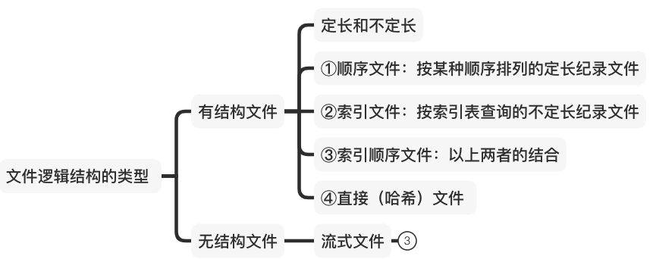
6.2 文件的逻辑结构
6.2.1 文件逻辑结构的类型
Notes:
大量的源程序、 可执行文件、 库函数等， 所采用的就是无结构的文件形式，即流式文件。 其长度以字节为单位。
对流式文件的访问，则是采用读写指针来指出下一个要访问的字符。可以把流式文件看作是记录式文件的一个特例。
在UNIX系统中，所有的文件都被看作是流式文件；即使是有结构文件，也被视为流式文件；系统不对文件进行格式处理。

Slide 30
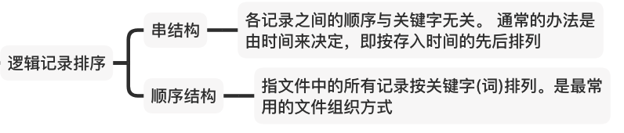
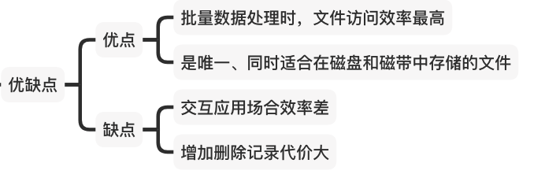
6.2.2顺序文件 （Sequential File）
6.2 文件的逻辑结构
1. 逻辑记录的排序
Notes:
1. 逻辑记录的排序
第一种是串结构， 各记录之间的顺序与关键字无关。 通常的办法是由时间来决定，即按存入时间的先后排列，
第二种情况是顺序结构，指文件中的所有记录按关键字(词)排列。是最常用的文件组织方式.
每条记录都包含固定的字段，具有相同的长度。每条记录都包含一个特殊字段关键字，不同记录的关键字是不同的。
可以按关键词的长短从小到大排序，也可以从大到小排序；或按其英文字母顺序排序。

Slide 31
6.2 文件的逻辑结构
6.2.2顺序文件
2．对顺序文件的读/写操作
（1）对于定长记录的顺序文件读写：
读指针Rptr
指向下一个记录的首地址
读完指针做相应修改：
Rptr＝Rptr+L
写指针Wptr
指向下一个要写的记录地址
写完指针做相应修改：
Wptr＝Wptr+L
其中，L为定长记录的长度

Slide 32
6.2 文件的逻辑结构
6.2.2顺序文件
2．对顺序文件的读/写操作
（2）对于变长记录的顺序文件的读写
设置读写指针
每个记录长度存于记录前的单元中
读写完毕后，将读写指针加上刚读或写完的记录长度 L_{i}

Slide 33
6.2 文件的逻辑结构
6.2.2顺序文件
2．对顺序文件的读/写操作
定长记录文件
要查找第i个记录， 可直接根据下式计算来获得第i个记录相对于第一个记录首址的地址：
A_{i}=i×L
可变长度记录的文件
要查找其第i个记录时，须首先计算出该记录的首地址
顺序地查找每个记录，从中获得相应记录的长度L_{i}
按下式计算出第i个记录的首址。假定在每个记录前用一个字节指明该记录的长度，则:

Slide 34
6.2 文件的逻辑结构
6.2.4 索引文件(Index File)
检索步骤：
根据用户提供的关键字，利用折半查找法查索引表，找到相关表项
根据该表项中的指针值，访问该记录
增加新记录时，需要修改对应的索引表
索引文件的检索速度较快，但需要存储
Notes:
可见，对于定长记录，除了可以方便地实现顺序存取外，还可较方便地实现直接存取。然而，对于变长记录就较难实现直接存取了.
可为变长记录文件建立一张索引表，对主文件中的每个记录，在索引表中设有一个相应的表项，用于记录该记录的长度L及指向该记录的指针(指向该记录在逻辑地址空间的首址)。
由于索引表是按记录键排序的，因此，索引表本身是一个定长记录的顺序文件，从而也就可以方便地实现直接存取。

Slide 35
6.2 文件的逻辑结构
6.2.5 索引顺序文件(Index File)
检索步骤：
利用用户提供的关键字以及某种查找方法检索索引表，查找该组对应的表项
根据表项得到该组第一个记录在主文件中的位置
再利用顺序查找法查找主文件，在对应分组中找到要求的记录
Notes:
索引顺序文件(Index Sequential File)可能是最常见的一种逻辑文件形式。它有效地克服了变长记录文件不便于直接存取的缺点，而且所付出的代价也不算太大。它是顺序文件和索引文件相结合的产物。
将顺序文件中的所有记录分为若干个组(例如，50 个记录为一个组)；为顺序文件建立一张索引表.在索引表中为每组中的第一个记录建立一个索引项，其中含有该记录的键值和指向该记录的指针。

Slide 36
文件检索效率
如果在一个顺序文件中所含有的记录数为N，则为能检索到具有指定关键字的记录，平均须查找N/2 个记录；
但对于索引顺序文件，则为能检索到具有指定关键字的记录，平均需要查找 个记录数。
例如，有一个顺序文件含有10 000 个记录，平均须查找的记录数为5000 个。但对于索引顺序文件，则平均只须查找100个记录。可见，它的检索效率是顺序文件的50 倍.
Notes:
假设记录数为N，我们需要将其分组，每组有若干个记录，然后进行上面的过程，怎么分组更有效呢？如果分组过少，则索引项中记录过多；如果分组过多，则索引表中的索引项过多；因此这里我们取√N 为分组数，使得索引表中的索引和索引项中的记录大致相等，理论证明在一般情况下这种分组方式最有效。 接下来我们需要讨论索引顺序查找的过程，由于分组为√N ，所以每组中有√N 个记录，根据查找过程，在索引表中查找索引项需要√N /2次（平均情况下），在索引项对应的分组中查找记录需要√N /2次（平均情况下），所以总共查找√N 次。

Slide 37
6.2 文件的逻辑结构
6.2.6 直接和哈希文件
直接文件
对于直接文件，则可根据给定的关键字值，直接获得指定记录的物理地址
关键字值本身就决定了记录的物理地址
这种由关键字值到记录物理地址的转换被称为键值转换(Key to address transformation)
组织直接文件的关键， 在于用什么方法进行从关键字值到物理地址的转换

Slide 38
主要内容
6.1 文件系统概述
6.2 文件的逻辑结构
6.3 文件的物理结构
6.4 文件存储空间的管理
6.5 目录管理
6.6 文件共享
6.7 文件保护

Slide 39
6.3 文件的物理结构
文件存储空间分配的有关问题
从逻辑组织的角度看，文件由若干记录构成
从物理组织的角度看，文件由若干数据块组成
操作系统或文件管理系统负责为文件分配和管理数据块。
如何划分磁盘空间？
如何为一个新建文件分配空间？
如何为一个已存在的文件增加存储空间？
用什么数据结构记载文件已分配到的数据块和空闲数据块？

Slide 40
6.3 文件的物理结构
外存的组织方式
为文件分配外存空间时所要考虑的主要问题是：
怎样才能有效地利用外存空间和如何提高对文件的访问速度。
目前，常用的外存分配方法有:
连续分配
链接分配
索引分配
在一个系统中，仅采用其中的一种方法来为文件分配外存空间。
在采用不同的分配方式时，将形成不同的文件物理结构。

Slide 41
6.3 文件的物理结构
6.3.1 连续分配
连续分配(Continuous Allocation)要求为每一个文件分配一组相邻接的盘块。一组盘块的地址定义了磁盘上的一段线性地址
把逻辑文件中的数据顺序地存储到物理上邻接的各个数据块中，这样形成的物理文件可以进行顺序存取
FILE1
目录
0
1
2
3
4
5
文件名
起始块号
文件长度
FILE2
6
7
8
9
10
11
FILE1
1
4
FILE2
9
9
12
13
14
15
16
17
FILE3
20
4
FILE3
18
19
20
21
22
23
FILE4
31
5
…
…
…
24
25
26
27
28
29
FILE4
30
31
32
33
34
35
图 磁盘空间的连续分配
Notes:
文件分配表中为每个文件建立一个表项，其中记载文件的第一个数据块地址及文件长度。
对于顺序文件，连续读/写多个数据块内容时，性能较好。能很快检索文件中的一个数据块。
例如，如果一个文件的第一个数据块的序号为x，需要检索文件的第y块，则该数据块在外存中的位置为x+y-1。

Slide 42
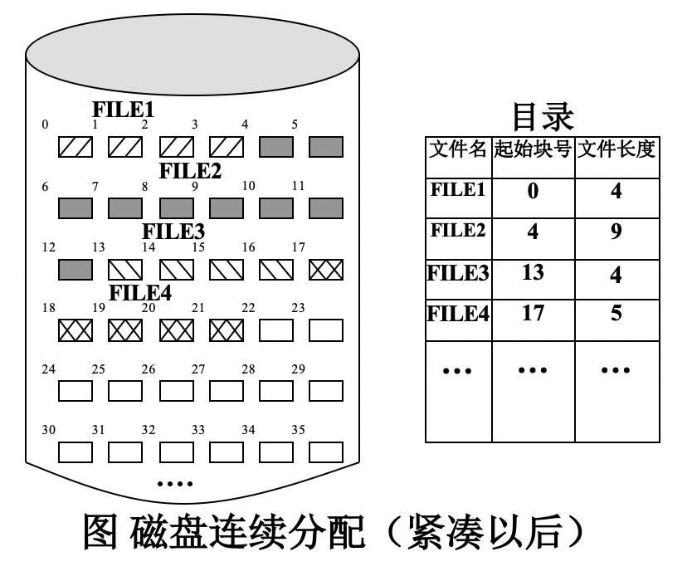
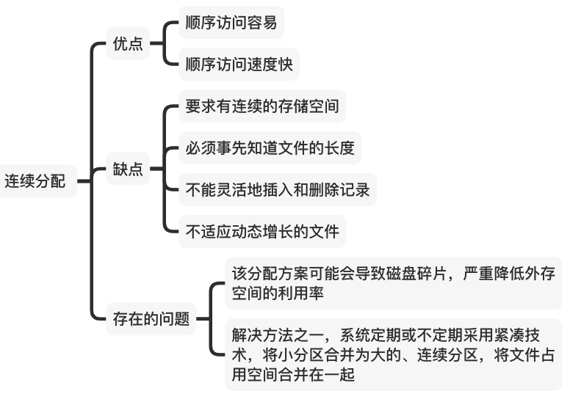
6.3 文件的物理结构
6.3.1 连续分配

Slide 43
6.3 文件的物理结构
6.3.2 链接分配
如果在将一个逻辑文件存储到外存上时，并不要求为整个文件分配一块连续的空间，而是可以将文件装到多个离散的盘块中
采用链接分配方式时，可通过在每个盘块上的链接指针，将同属于一个文件的多个离散的盘块链接成一个链表，把这样形成的物理文件称为链接文件
（1）隐式链接
（2）显式链接

Slide 44
6.3 文件的物理结构
6.3.2 链接分配
（1）隐式链接
（2）显式链接
FAT
文件目录
FCB
0
-1
1
文件名 始址 末址
abc
2
5
0
1
10
2
3
jeep 9 25
3
……
4
5
6
7
4
8
9
16
10
25
11
5
8
12
13
14
15
2
6
16
1
17
18
19
7
2、5、8、0
8
0
20
21
22
23
24
25
-1
26
27
n
28
29
30
31
整个系统一张：文件分配表FAT！
Notes:
1）隐式链接
在采用隐式链接分配方式时，在文件目录的每个目录项中，都须含有指向链接文件第一个盘块和最后一个盘块的指针。
隐式链接分配方式的主要问题在于：
它只适合于顺序访问，它对随机访问是极其低效的。
如果要访问文件所在的第i个盘块，则必须先读出文件的第一个盘块……，就这样顺序地查找直至第i块。
2）显式链接
这是指把用于链接文件各物理块的指针，显式地存放在内存的一张链接表中。整个磁盘仅设置一张文件分配表FAT (File Allocation Table)。
文件的第一个盘块号，作为文件地址被填入相应文件FCB 的“物理地址”字段中。
由于查找记录的过程是在内存中进行的，因而不仅显著地提高了检索速度，而且大大减少了访问磁盘的次数。

Slide 45
6.3 文件的物理结构
6.3.3 索引分配
链接分配方式虽然解决了连续分配方式所存在的问题， 但又出现了另外两个问题， 即：
不能支持高效的直接存取。要对一个较大的文件进行直接存取，须首先在FAT中顺序地查找许多盘块号。
FAT需占用较大的内存空间。由于一个文件所占用盘块的盘块号是随机地分布在FAT中的，因而只有将整个FAT 调入内存，才能保证在FAT中找到一个文件的所有盘块号。

Slide 46
6.3 文件的物理结构
6.3.3 索引分配
1. 单级索引分配
索引分配能解决连续分配和链接分配存在的诸多问题。
原理：
为每个文件分配一个索引块(表)，用于记录分配给该文件的所有盘块号
在建立一个文件时，只需在为之建立的目录项中填上指向该索引块的指针
目录
文件名
索引块号
0
1
2
FILE1
FILE1
23
3
4
5
…
…
6
7
8
9
10
11
12
13
14
15
16
17
18
19
20
21
22
23
3
10
27
29
15
24
25
26
27
28
29
块23
30
31
32
33
34
35
图 基于数据块的索引分配
Notes:
原理：
为每个文件分配一个索引块(表)，用于记录分配给该文件的所有盘块号，因而该索引块就是一个含有许多盘块号的数组。
在建立一个文件时，只需在为之建立的目录项中填上指向该索引块的指针。

Slide 47
6.3 文件的物理结构
6.3.3 索引分配
1. 单级索引分配
优点：
索引分配方式支持直接访问，可直接从索引块中找到第i个盘块的盘块号；
不会产生外部碎片。
存在的问题：
可能要花费较多的外存空间。每当建立一个文件时，便须为之分配一个索引块。对于小文件如果采用这种方式，索引块的利用率将是极低的。
Notes:
优点：
索引分配方式支持直接访问，可直接从索引块中找到第i个盘块的盘块号；
不会产生外部碎片。
存在的问题：
可能要花费较多的外存空间。每当建立一个文件时，便须为之分配一个索引块。对于小文件如果采用这种方式，索引块的利用率将是极低的。
在建立一个文件时，只需在为之建立的目录项中填上指向该索引块的指针。

Slide 48
6.3 文件的物理结构
6.3.3 索引分配
2. 两级索引分配
当 OS为一个大文件分配磁盘空间时，会增加许多索引块
当文件太大，其索引块太多时，这种方法是低效的
解决办法：两级索引分配方式

Slide 49
6.3 文件的物理结构
6.3.3 索引分配
设文件系统采用两级索引分配方式，如果每个
磁盘块的大小为1KB，每个盘块号占4B，则单
个文件的最大长度是多少？
解：每个盘块可有1KB/ 4B=256个索引项，则
两级索引下单个文件最大长度：
256*256*1KB=64MB

Slide 50
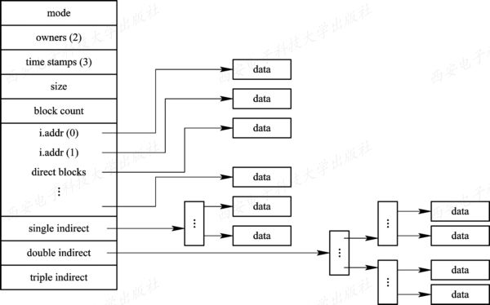
6.3 文件的物理结构
6.3.3 索引分配
3.增量式索引分配（混合索引方式）
UNIX System V的组织方式
在UNIX System V的索引结点中设有13个地址项，即i.addr(0)～i.addr(12) 。
(1) 直接地址 (2) 一次间接地址 (3) 多次间接

Slide 51
6.3 文件的物理结构
6.3.3 索引分配
3.增量式索引分配（混合索引方式）
问题：存放在某个磁盘上的文件系统，对于采用混合索引分配方式，其FCB中共有13项地址项，第0～9个地址项为直接地址，第10个地址项为一次间接地址，第11个地址项为二次间接地址，第12个地址项为三次间接地址。如果每个盘块的大小为512字节，盘块号需要3个字节来描述，则每个盘块最多存放170个盘块地址：（10分）
(1) 该文件系统允许的最大长度是多少？
(2) 将文件的字节偏移量5000、15000、150000转换为物理块号和块内偏移量。
(3) 假设某文件的索引结点已在内存中，但其他信息均在外存，为了访问该文件中某个位置的内容，最多需要几次访问磁盘？

Slide 52
答：
（1）文件的最大长度为：
10+170+170²+170³=4942080块=2471040KB
（2）将文件的字节偏移量5000、15000、150000转换为物理块号和块内偏移量。
5000/512得商9，余数为392。即逻辑块号为9，块内偏移为392。故可直接从该文件的FCB的第9个地址处得到物理盘块号，块内偏移为392
15000/512得商为29，余数为152。即逻辑块号为29，块内偏移为152。由于10≤29<10+170,而29-10=19，故可从FCB的第10个地址项，即一次间址项中得到一次间址块；并从一次间址块的19项中获得对应的物理盘块号，块内偏移为152。
150000/512得商为292，余数为496。即逻辑块号为292，块内偏移为496。由于10+170≤292，292-180=112, 故可从FCB的第11个地址项，即二次间址项中获得第1个一次间址块；并从该一次间址块的112项中获得对应的物理盘块号，块内偏移为496。

Slide 53
(3)假设某文件的索引结点已在内存中，但其他信息均在外存，为了访问该文件中某个位置的内容，最多需要几次访问磁盘？
由于文件的索引结点已在内存，为了访问文件中的某个位置的内容，最少需要1次访问磁盘（即通过直接地址直接读文件盘块），最多需要4次访问磁盘（第一次是读三次间址块，第二次读二次间址块，第三次读一次间址块，第四次是读文件盘块）（2分）

Slide 54
主要内容
6.1 文件系统概述
6.2 文件的逻辑结构
6.3 文件的物理结构
6.4 文件存储空间的管理
6.5 目录管理
6.6 文件共享
6.7 文件保护

Slide 55
6.4 文件存储空间的管理
文件管理要解决的重要问题之一：如何为新创建的文件分配存储空间。
存储空间的基本分配单位是磁盘块。
其分配方法与内存的分配有许多相似之处，即同样可采取连续分配方式或离散分配方式。
系统应为分配存储空间而设置相应的数据结构；提供对存储空间进行分配和回收的手段。

Slide 56
磁盘空间的管理
跟踪磁盘上的空闲块数目和块号，形成空闲块登记表
空闲块登记表是盘块分配和回收的依据
空闲块登记表有四种实现方案
空闲表
空闲链表
位示图法
成组链接法

Slide 57
6.4 文件存储空间的管理
6.4.1空闲表
空闲表法属于连续分配方式，为每个文件分配一块连续的存储空间。
系统为外存上的所有空闲区建立一张空闲表，每个空闲区对应于一个空闲表项，其中包括表项序号、该空闲区的第一个盘块号、该区的空闲盘块数等信息。
序号 | 第一空闲 盘块号 | 空闲盘块 个数
1 | 2 | 4
2 | 9 | 3
3 | 15 | 5
4 | — | —

Slide 58
6.4 文件存储空间的管理
6.4.1空闲表
空闲表的存储空间分配与回收
适合于可变大小分区的连续分配方式。
为文件分配存储空间的步骤：
首先顺序查找空闲分区表中的各个表项，直至找到第一个大小适合的空闲分区。
然后，将该分区分配给文件，同时修改空闲分区表，删除相应表项。
当删除文件释放出空间时，系统回收其存储空间，合并相邻空闲分区.
优点：实现简单。对于最佳适应分配算法，可以将各空闲分区按照（长度）从小到大的顺序进行排列，再利用有效的查找算法，能很快找到需要大小的空闲分区。
缺点：当存储空间中的空闲分区分布较分散且数量较多时，空闲分区表将会很大。需要很大的内存空间，会降低空闲分区表的检索速度。

Slide 59
6.4 文件存储空间的管理
6.4.2 空闲链表
用专门的空闲表登记空闲分区信息会浪费一定的存储空间，而且不适合登记分散且数目很多的空闲分区。
不利于基于存储块的链接文件和索引文件的存储空间分配。
空闲链表法是将所有空闲盘区拉成一条空闲链。根据构成链所用基本元素的不同，可把链表分成两种形式：
空闲盘块链
空闲盘区链

Slide 60
6.4 文件存储空间的管理
6.4.2 空闲链表
1、空闲盘块链
将磁盘上的所有空闲空间，以盘块为单位拉成一条链。
当因创建文件而请求分配存储空间时：
系统从链首开始，依次摘下适当数目的空闲盘块分配给用户。
当用户因删除文件而释放存储空间时：
系统将回收的盘块依次插入空闲盘块链的末尾。
这种方法的优点：用于分配和回收一个盘块的过程非常简单.

Slide 61
6.4 文件存储空间的管理
6.4.2 空闲链表
2、空闲盘区链
将磁盘上的所有空闲盘区(每个盘区可包含若干个盘块)拉成一条链。
在每个盘区上含有用于指示下一个空闲盘区的指针和能指明本盘区大小(盘块数)的信息。
分配盘区的方法与内存的动态分区分配类似，通常采用首次适应算法。
在回收盘区时，同样也要将回收区与相邻接的空闲盘区相合并。

Slide 62
6.4 文件存储空间的管理
6.4.2 空闲链表
2、空闲盘区链
为了提高对空闲盘区的检索速度，可以采用显式链接方法，亦即，在内存中为空闲盘区建立一张链表。
每个分区结点内容：起始盘块号、盘块数、指向下一个空闲盘区的指针。
head
0
1
5
4
18
2
24
7
…
…
…
∧
表 空闲分区链表

Slide 63
6.4 文件存储空间的管理
6.4.2 空闲链表
2、空闲盘区链
问题
一段时间以后，可能会使空闲分区链表中包含太多小分区，使文件分配到的存储空间过分离散。
删除一个由许多离散小分区组成的文件时，将回收的小分区链接到空闲分区链表中需要很长时间。
若一个文件申请连续存储空间，则需要花费较长的时间查找相邻的空闲分区。
因此，这种空闲空间组织方法适合于非连续存储文件。

Slide 64
6.4 文件存储空间的管理
6.4.3 位示图
利用二进制位0、1表示存储空间中存储块的使用状态
空闲分区:0
已分配分区:1
磁盘上的所有盘块都有一个二进制位，由所有盘块所对应的位构成一个集合，称为位示图
通常可用m × n 个位数来构成位示图，并使m × n等于磁盘的总块数
位示图也可描述为一个二维数组map：
Var map: array of bit；

Slide 65
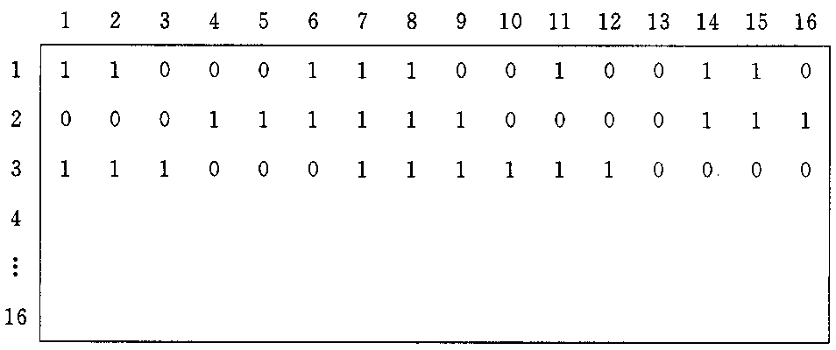
6.4 文件存储空间的管理
6.4.3 位示图
①位示图描述

Slide 66
6.4 文件存储空间的管理
6.4.3 位示图
②盘块的分配
顺序扫描位示图，从中找出一个值为“0”的二进制位（空闲位）
将所找到的空闲位号转换成与之相应的空闲块号： b=n*(i-1)+j
b为对应的空闲块的块号
n为位示图中每行的位数
i、j分别为空闲位在位示图的行号、列号
修改位示图：令map[i,j]＝1

Slide 67
6.4 文件存储空间的管理
6.4.3 位示图
③盘块的回收
将回收盘块的盘块号转换成位示图中的行
号和列号
i=(b-1)DIV n + 1
j=(b-1)MOD n + 1
修改位示图：令 map [i,j]＝0

Slide 68
6.4 文件存储空间的管理
6.4.3 位示图
优点
可以容易地找到一个或一组连续的空闲分区。
例如，我们需要找到8个相邻接的空闲盘块，这只需在位示图中找出8个其值连续为“0”的位即可。
缺点
很难一次性将该位示图全部装入内存。
即使内存足够大，可以存放全部或绝大部分位示图数据，搜索一个很大的位示图将会降低文件系统的性能。

Slide 69
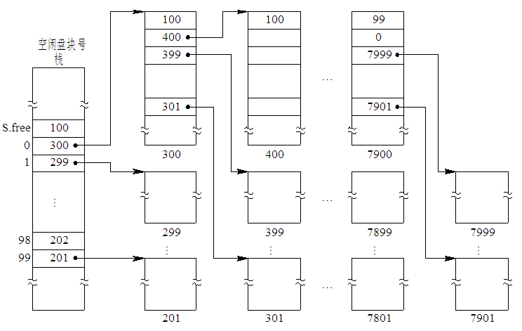
6.4 文件存储空间的管理
6.4.4 成组链接
如果一组的第一个空闲块号等于0，意味着该组是最后一组，即无下一个空闲块
内存
外存
栈底
栈顶
Notes:
（1）空闲盘块号栈：用来存放当前可用的一组空闲盘块的盘块号(最多含100 个号)，以及栈中尚有的空闲盘块号数N。顺便指出，N 还兼作栈顶指针用。例如，当N=100 时，它指向S.free(99)。由于栈是临界资源，每次只允许一个进程去访问，故系统为栈设置了一把锁。（只有这个是放在内存中的，其它是在磁盘上。） (2) 文件区中的所有空闲盘块被分成若干个组，比如，将每100 个盘块作为一组。假定盘上共有10 000 个盘块，每块大小为1 KB，其中第201～7999 号盘块用于存放文件，即作为文件区，这样，该区的最末一组盘块号应为7901～7999；次末组为7801～7900……；第二组的盘块号为301～400；第一组为201～300，如上图右部所示。 (3) 将每一组含有的盘块总数N 和该组所有的盘块号记入其前一组的第一个盘块（从后往前分组）的S.free(0)～S.free(99)中。 (4) 将第一组的盘块总数和所有的盘块号记入空闲盘块号栈中，作为当前可供分配的空闲盘块号。 (5) 最末一组只有99 个盘块，其盘块号分别记入其前一组的S.free(1) ～S.free(99)中，而在S.free(0)中则存放“0”，作为空闲盘块链的结束标志。(注：最后一组的盘块数应为99，不应是100，因为这是指可供使用的空闲盘块，其编号应为(1～99)，0号中放空闲盘块链的结尾标志。)

Slide 70
6.4 文件存储空间的管理
6.4.4 成组链接
（1）空闲盘块的组织
将磁盘所有空闲盘块分组
设置空闲盘块号栈，存放当前可用的一组空闲盘块的盘块号和栈中尚有的空闲盘块总数
后一组的所有盘块号以及盘块总数登记在前一组的第一个盘块中……依次类推，组与组之间形成链接关系；
最后一组少登记一个盘块号，多登记一个空闲盘块链的结束标志

Slide 71
6.4 文件存储空间的管理
6.4.4 成组链接
（2）空闲盘块的分配
首先检查空闲盘块号栈是否上锁，如未上锁，从栈顶取出一空闲盘块号，分配与之对应的盘块给用户，将栈顶指针下移一格
若该盘块号已是栈底，即S.free(0)，这是当前栈中最后一个可分配的盘块号
由于在该盘块号所对应的盘块中记有下一组可用的盘块号，调用磁盘读过程将栈底盘块号所对应盘块的内容读入栈中，作为新的盘块号栈的内容，并把原栈底对应的盘块分配出去
分配一相应的缓冲区作为该盘块的缓冲区
最后，把栈中的空闲盘块数减1并返回

Slide 72
6.4 文件存储空间的管理
6.4.4 成组链接
（3）空闲盘块的回收
调用盘块回收过程进行回收：将回收盘块的盘块号记入空闲盘块号栈的顶部，并执行空闲盘块数加1操作
当栈中空闲盘块号数目已达100时，表示栈已满，便将现有栈中的100个盘块号，记入新回收的盘块中，再将其盘块号作为新栈底

Slide 73
综合举例
某系统采用成组链接法，如图：
空闲盘
块号栈
100
100
99
400
500
0
2
399
499
599
s.free[0]
300
300
s.free[1]
299
301
401
501
……
300
400
500
98
99
299
399
499
…
…
该磁盘目前有多少空闲盘块？
某个文件需要3个盘块，请问如何分配？
要删除另一文件并回收其所占的5个盘块，盘块号依次为700、711、703、788、701，请画出回收后的盘块链接情况。

Slide 74
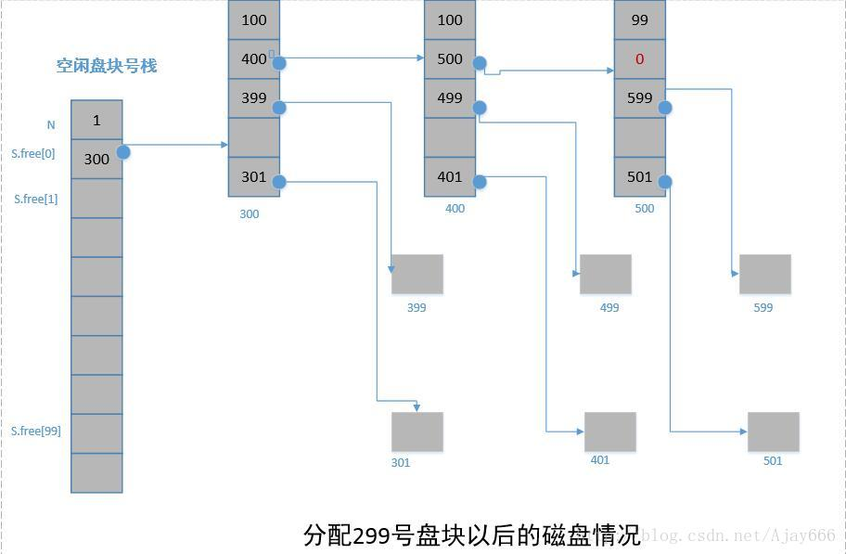
（2）某个文件需要3个盘块，请问如何分配？
分配299号盘块以后的情况
Notes:
分配的过程是这样的，首先看空闲盘块号栈，发现N=2，那么到达栈顶即S.free[2-1]=299，即把299号盘块分配出去了，
然后分配第二个盘块，这时N=1，如果再分配就会变成空栈了，因为S.free[N-1]=S.free[0]!=0,所以需要将300号盘块的内容拷贝到空闲盘块号栈，并分配300号盘块（如果S.free[0]=0，则表示没有空闲盘块，将会阻塞进程）：

Slide 75
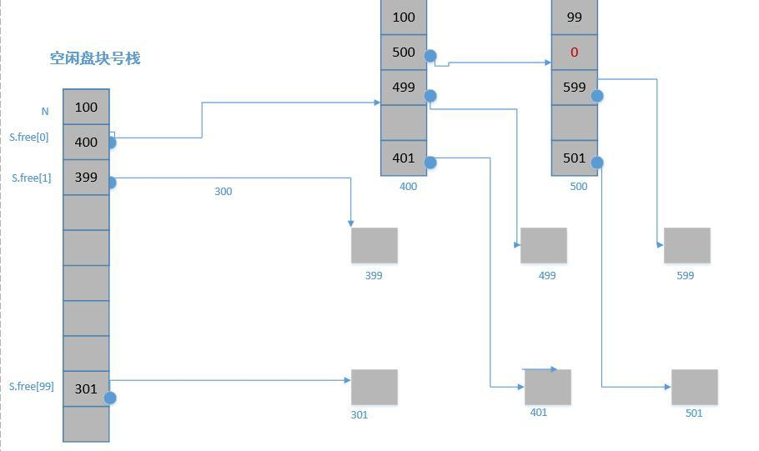
（2）某个文件需要3个盘块，请问如何分配？
分配300号盘块以后的情况
Notes:
分配的过程是这样的，首先看空闲盘块号栈，发现N=2，那么到达栈顶即S.free[2-1]=299，即把299号盘块分配出去了，
然后分配第二个盘块，这时N=1，如果再分配就会变成空栈了，因为S.free[N-1]=S.free[0]!=0,所以需要将300号盘块的内容拷贝到空闲盘块号栈，并分配300号盘块（如果S.free[0]=0，则表示没有空闲盘块，将会阻塞进程）：

Slide 76
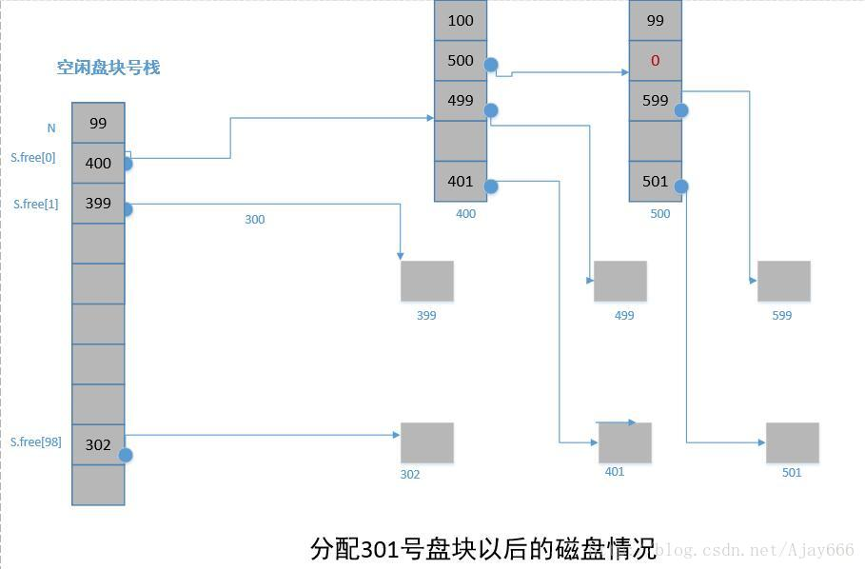
（2）某个文件需要3个盘块，请问如何分配？
分配301号盘块以后的情况

Slide 77
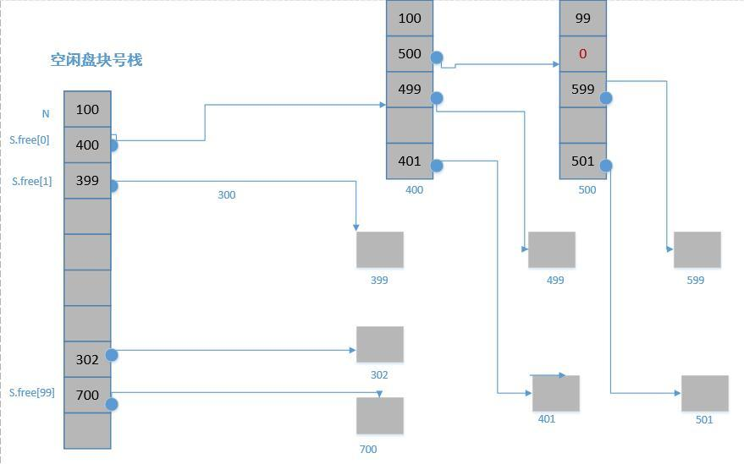
（3）要删除另一文件并回收其所占的5个盘块，盘块号依次为700、711、703、788、701，请画出回收后的盘块链接情况
回收700号盘块以后的情况
Notes:
回收的过程也是从栈顶开始的，首先看N=99，然后回收700，会将700放在S.free[N]的位置，然后将N加1变成100：

Slide 78
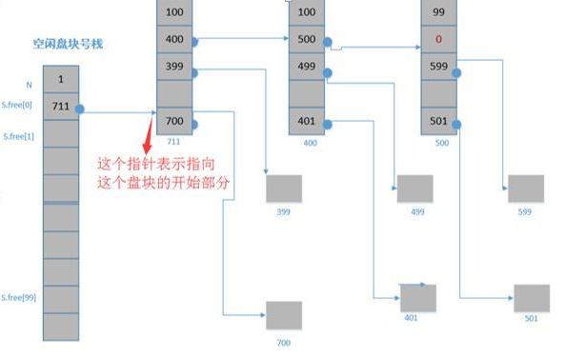
（3）要删除另一文件并回收其所占的5个盘块，盘块号依次为700、711、703、788、701，请画出回收后的盘块链接情况
回收711号盘块以后的情况
Notes:
然后回收711号盘块，因为此时空闲栈的N=100，已经满了，如果再回收，需要将空闲盘块栈的内容移动到711号盘块上，然后将空闲盘块栈的S.free[0]设置为711，N设置为1：

Slide 79
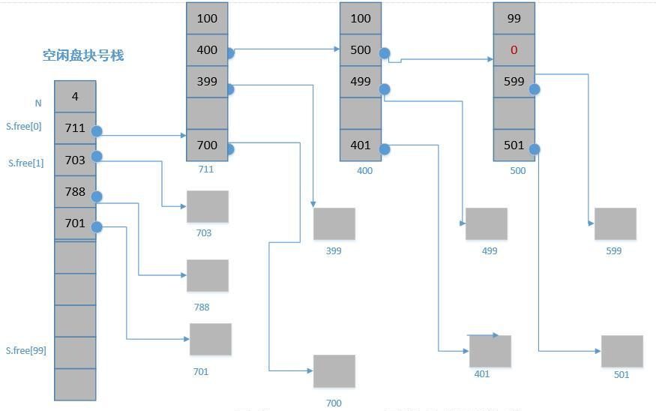
（3）要删除另一文件并回收其所占的5个盘块，盘块号依次为700、711、703、788、701，请画出回收后的盘块链接情况
回收703、788、701号盘块以后的情况

Slide 80
主要内容
6.1 文件系统概述
6.2 文件的逻辑结构
6.3 文件的物理结构
6.4 文件存储空间的管理
6.5 目录管理
6.6 文件共享
6.7 文件保护

Slide 81
目录的实现
var
my
cat
bo
hex
data
cont
mail
存放“文件集合”
a
data
将文件内容(盘块)放在一起…
显然不行
将文件内容指针(即文件头)放在一起
应该是可以的，是否合适需要系统的看待问题…
继续思考: 有了树状目录后会出现什么问题?
出现了路径名: /my/data/a用来定位文件a
路径名 ⇒ 路径的解析:
再根据文件头定位文件内容
输入/my/data/a，获得文件a的文件头

Slide 82
6.5 文件目录
文件目录由文件说明索引组成的用于文件检索的特殊文件。
文件目录的内容主要是文件访问的控制信息（不包括文件内容）
文件目录也是一种数据结构，用于标识系统中的文件及其物理地址，供检索时使用
对目录管理的要求如下：
(1) 实现“按名存取”
(2) 提高对目录的检索速度
(3) 文件共享
(4) 允许文件重名

Slide 83
6.5.1 文件控制块和索引结点
基本概念
文件控制块（FCB）：文件控制块是操作系统为管理文件而设置的数据结构，存放了管理文件所需的所有信息（文件属性）
文件控制块是文件存在的标志,与文件一一对应
文件目录：把所有的FCB组织在一起，就构成了文件目录，即文件控制块的有序集合。
目录项：构成文件目录的项目（目录项就是FCB）
目录文件：为了实现对文件目录的管理，通常将文件目录以文件的形式保存在外存，这个文件就叫目录文件。
83

Slide 84
6.5.1 文件控制块和索引结点
1.文件控制块(FCB)
1）基本信息类
文件名：文件标识符；
物理位置
存放文件的设备名
起始盘块号
文件长度（盘块数或字节数）
逻辑结构：有结构文件、无结构文件
物理结构：顺序文件、链式文件、索引文件

Slide 85
6.5.1 文件控制块和索引结点
（2）存取控制信息类
文件主的存取权限
核准用户的存取权限
一般用户的存取权限
（3）使用信息类
文件的建立日期和时间
文件上一次修改的日期和时间
当前使用信息（进程数、是否修改等）
MS-DOS的FCB

Slide 86
6.5.1 文件控制块和索引结点
2.索引节点
（1）索引节点的引入
为减少检索文件时启动磁盘的次数，应缩 小文件目录的大小
将文件名和文件的描述信息分开：
将文件的描述信息单独形成称为索引结点的数据结构，即 i 结点
文件目录的每个目录项中，仅包含文件名和指向该文件的 i 结点的指针
文件名 | 索引结点编号
文件名1
文件名2
UNIX的文件目录

Slide 87
6.5.1 文件控制块和索引结点
2.索引节点
（2）磁盘索引节点
指存放在磁盘上的索引结点
主要内容包括
文件主标识符
文件类型：正规文件、目录文件、特殊文件
文件存取权限：各类用户对文件的存取权限
文件物理地址：以iaddr(0)~ iaddr(12)给出文件所在的盘块号
文件长度：以字节数计算
文件链接计数：共享该文件的用户数
文件存取时间：最近被访问或修改的时间

Slide 88
6.5.1 文件控制块和索引结点
2.索引节点
（3）内存索引节点
指存放在内存的索引结点
文件被打开时，将磁盘索引结点拷贝到内存索引结点中以备将来使用
增加的主要内容
索引结点编号：用于标识内存索引结点
状态：指示 i 结点是否上锁或被修改
访问计数：有进程访问时计数器加1，访问完减1
文件所属文件系统的逻辑设备号
链接指针：指向空闲链表和散列队列的指针

Slide 89
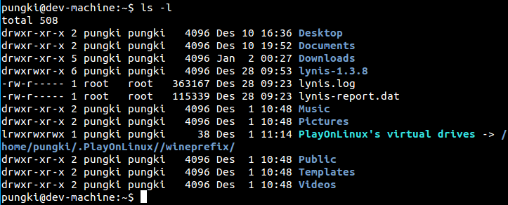
补充：Unix下查看文件详细信息
Notes:
第1列
第一个字母d意味着内容是目录或者文件。在上面的截图中，Desktop、 Documents、 Downloads 和 lynis-1.3.8是目录。如果是‘-’(减号)，这意味着它的内容是文件。当它是l(小写字母)，意味这内容是链接文件。
下面的9个字符是关于文件权限。前3个rwx字符是文件的拥有者的权限，第二组3rwx是文件的所有组的权限，最后的rwx是对其他人访问文件的权限。
第2列 这行告诉我们有多少链接指向这个文件。
第3列 这行告诉我们谁是这个文件/文件夹的所有者。
第4列 这行告诉我们谁是这个文件/文件夹的所有组。
第5列 这行告诉我们这个文件/文件夹的以字节为单位的大小。 目录的大小总是4096字节。
第6列 这告诉我们文件最后的修改时间。
第7列 这告诉我们文件名或者目录名。

Slide 90
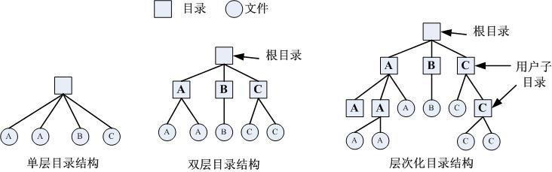
6.5.2 简单文件目录

Slide 91
6.5.2 简单文件目录
1.单级目录结构
（1）整个系统中只建立一张目录表，为每个文件分配一个目录项
（2）目录项中包含以下内容
文件名及扩展名
文件的物理地址
其他属性，如文件长度、文件类型等
状态位：指示目录项是否空闲
…
目录项1
File 1
目录项2
File 2
目录项3
File 3
…
目录项n
File n
文件名 | 物理地址 | 文件说明 | 状态位
文件名1
文件名2
……
图 单级目录结构

Slide 92
6.5.2 文件目录
1.单级目录结构
（3）创建新文件
查看目录表，看新文件名是否唯一
查找空目录项，填写文件名、物理地址、属性等
置目录项状态位为1
（4）删除文件
查看目录表，找到该文件对应的目录项
从中找到该文件的物理地址并回收磁盘空间
从目录表中清除所占用的目录项
（5）性能分析
1）实现了按名存取； 2）查找速度慢
3）不允许重名； 4）不便于实现共享

Slide 93
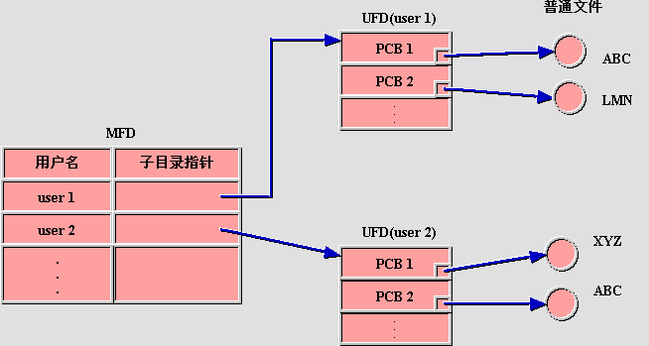
6.5.2 文件目录
2.二级目录结构
（1）将目录分为两级：
主文件目录（MFD）
用户文件目录（UFD）
（2）系统 MFD 中，每个用户文件目录占用一个目录项，目录项中包括用户名和指向该用户目录文件的指针
（3）为每个用户建立一个单独的用户文件目录 UFD，由用户所有文件的 FCB 组成

Slide 94
6.5.2 文件目录
2.二级目录结构
（4）创建新文件
创建用户文件目录项
查看 UFD，判断是否有同名文件
有：为新文件重新命名
无：建立新的目录项，填写文件信息
置目录项状态位为1
（5）删除文件
查看 UFD，找到该文件对应的目录项
查找该文件的所有盘块并回收
从目录表中清除所占用的目录项

Slide 95
6.5.2 文件目录
2.二级目录结构
（6）优缺点
提高了检索目录的速度
由n*m提高到n+m
在不同的 UFD 中，可以使用相同的文件名
不同用户可以使用不同的文件名访问系统中的同一个共享文件
用户间的隔离使文件共享不方便

Slide 96
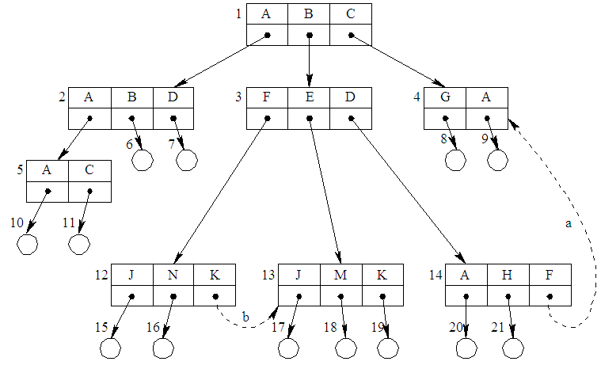
6.5.2 文件目录
3.树型目录结构
（1）目录结构：把三级或三级以上的目录结构称树型目录
目录文件中的目录项，既可作为目录文件的 FCB，也能作为数据文件的 FCB
可由目录项中的属性位来表示

Slide 97
6.5.2 文件目录
3.树型目录结构
（2）路径名
在树形目录结构中，从根目录到任何数据文件，都只有一条唯一的通路
在该路径上从树的根(即主目录)开始，把全部目录文件名与数据文件名，依次地用/”连接起来，即构成该数据文件的绝对路径
系统中的每一个文件都有唯一的路径名

Slide 98
6.5.2 文件目录
3.树型目录结构
（3）当前目录
系统向用户提供一个当前正在使用的目录， 称为当前目录(工作目录或值班目录)
查找一个文件可从当前目录开始，使用部分路径名
从当前目录开始，把这一路径上的全部目录名与文件名依次用“/” 连接起来，即构成该数据文件的相对路径
当前目录可根据需要任意改变

Slide 99
6.5.2 文件目录
4. 增加和删除目录
（1）增加目录项
用户可创建自己的UFD，并可再创建子目录
在同一个子目录下创建新文件时，必须保证不同名
（2）删除目录项有两种实现方式：
不删除非空目录
可删除非空目录

Slide 100
6.5.2 文件目录
5. 多级目录的优缺点
优点
层次结构清晰，便于管理和保护
有利于文件分类
解决重名问题
提高文件检索速度
能进行存取权限的控制
缺点
查找一个文件按路径名逐层检查，由于
每个文件都放在外存，多次访盘影响速度

Slide 101
6.5.3 目录查询技术
按名存取的实现步骤
根据文件名查询文件目录，找到该文件的FCB或 i 结点
根据 FCB或 i 结点中的起始盘块号，计算文件在磁盘上的物理位置
启动磁盘驱动程序，将需要的文件读入内存
查询目录有两种方法
线性检索法
Hash 方法

Slide 102
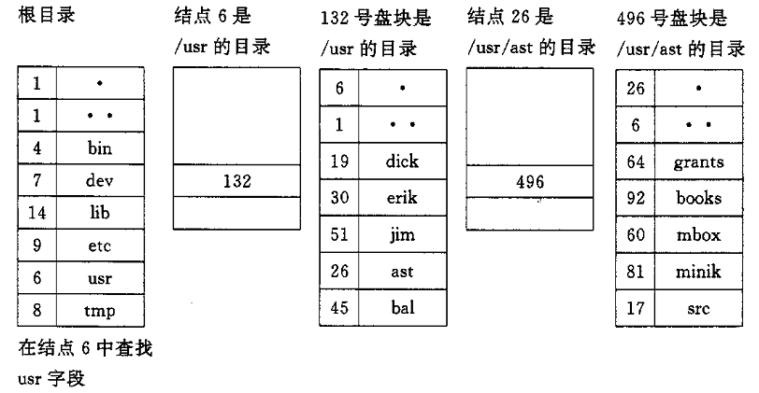
6.5.3 目录查询技术
1. 线性检索法
Usr的索引结点
ast的索引结点
ast的目录文件
查找/usr/ast/mbox的步骤
Notes:
回忆：
将文件的描述信息单独形成称为索引结点的数据结构，即 i 结点
文件目录的每个目录项中，仅包含文件名和指向该文件的 i 结点的指针
6是/usr目录的索引结点的编号

Slide 103
6.5.3 目录查询技术
2. Hash方法
构造、查询目录的常用方法
基本思想：建立一张Hash索引文件目录，利用一个易于实现的变换函数（ Hash函数），把用户提供的文件名唯一地转换为文件目录的索引值，再利用该索引值到Hash索引文件目录中进行查找。
（1）Hash函数
（2）Hash冲突的解决
Notes:
Hash方法将显著地提高检索速度。
在进行文件名的转换时，有可能把多个不同的文件名转换为相同的Hash值，称谓的“Hash冲突”。

Slide 104
Hash函数
例：文件名字符的ASCII码异或值作为SFD的索引。
文件名：ANDING，SQRT
Hash(ANDING)=ASC(A)⊕ ASC(N)⊕ ASC(D)⊕……=(1011)₂=(11)₁₀
主目录索引为11
Hash(SQRT) =ASC(S)⊕ ASC(Q)⊕ ASC(R)⊕ ASC(T) =(100)₂=(4)₁₀
主目录索引为4

Slide 105
Hash冲突的解决
Hash冲突：多个文件名变换成同一个Hash索引。
一种处理此“冲突”的有效规则是：位移常数法
(1) 在利用Hash法索引查找目录时，如果目录表中相应的目录项是空的，则表示系统中并无指定文件。
(2) 如果目录项中的文件名与指定文件名相匹配， 则表示该目录项正是所要寻找的文件所对应的目录项，故而可从中找到该文件所在的物理地址。
(3) 如果在目录表的相应目录项中的文件名与指定文件名并不匹配，则表示发生了“冲突”，此时须将其Hash值再加上一个常数(该常数应与目录的长度值互质)，形成新的索引值， 再返回到第一步重新开始查找。

Slide 106
主要内容
6.1 文件系统概述
6.2 文件的逻辑结构
6.3 文件的物理结构
6.4 文件存储空间的管理
6.5 目录管理
6.6 文件共享
6.7 文件保护

Slide 107
文件共享的控制
6.6 文件共享和访问控制
文件共享的有效控制涉及两个方面：
同时存取（Simultaneous Access）
存取权限（Access Rights）

Slide 108
同时存取
允许多个用户同时读文件内容，但不允许同时修改；或同时读且修改文件内容。
共享用户之一修改文件内容时，可以将整个文件作为临界资源，锁定整个文件，不允许其他共享用户同时读或写文件。
也可以仅仅锁定指定的一条记录，允许其他共享用户读/写该文件的其它记录。后者的并发性能更好。
控制对文件的同时存取涉及进程的同步与互斥问题。

Slide 109
存取权限
控制授权用户以合法的方式访问文件，包括：
执行（Execution）:用户可以装载并执行程序，但不允许拷贝程序内容。
读（Reading）：允许用户读文件内容，包括拷贝和执行文件。某些系统严格地将浏览文件内容和拷贝权限分开，可以控制文件只能被浏览（显示），不能被拷贝。
追加（Appending）： 允许用户向文件添加数据，通常只能将数据添加到文件尾。但是，不能修改或删除文件内容。例如，超市收银员只能将新结帐的数据添加到文件中，不允许其修改或删除已有的数据。
更新（Updating）：允许用户修改、删除、增加文件内容。包括创建文件、重写文件的全部或部分内容、移动文件的全部或部分数据等操作。
更改权限 (Changing protection)：一般只有文件主才能更改共享该文件的其他用户对该文件的存取权限。有的系统允许文件主将更改文件存取权限赋予其他某个用户，但必须限制授权用户更改的权限范围。
删除 (Deletion)：允许用户删除文件

Slide 110
文件共享的实现
实现文件共享的实质就是可以从不同地方打开同一个文件
打开文件的首要步骤就是找到文件的目录项，读取文件在外存的起始地址。
实现文件共享的方式：
基于索引结点的共享方式
利用符号链实现文件共享

Slide 111
6.6.1 基于索引结点的共享方式
在树型结构的目录中，当有两个(或多个)用户要共享一个子目录或文件时，必须将共享文件或子目录链接到两个(或多个)用户的目录中，才能方便地找到该文件。
此时该文件系统的目录结构已不再是树型结构，而是个有向非循环图（DAG），如下图：

Slide 112
6.6.1 基于索引结点的共享方式
文件的物理地址及其它的文件属性等信息，不再是放在目录项中，而是放在索引结点中。
在文件目录中只设置文件名及指向相应索引结点的指针。文件的物理地址及其它说明信息保存在索引节点中。
可以通过共享文件索引节点来共享文件，即当用户需要共享文件时，在自己的文件目录中新建一个目录项，为共享文件命名(也可用原名)，并将索引节点指针指向共享文件的索引节点。
Notes:
由任何用户对文件进行Append 操作或修改，所引起的相应结点内容的改变(例如，增加了新的盘块号和文件长度等)，都是其他用户可见的，从而也就能提供给其他用户来共享。

Slide 113
文件名 索引指针
F1
I节点
F2
F3
I节点
…
…
共享索引节点
User1的目录文件
Count
物理地址
文件
文件名 索引指针
H1
I节点
H2
H3
I节点
…
…
User2的目录文件
图 利用索引节点实现文件共享

Slide 114
6.6.1 基于索引结点的共享方式
在索引结点中还应有一个链接计数count，用于表示链接到本索引结点(亦即文件)上的用户目录项的数目。
当用户C创建一个新文件时，他便是该文件的所有者，此时将count 置1。
当有用户B要共享此文件时，在用户B 的目录中增加一目录项，并设置一指针指向该文件的索引结点，此时，文件主仍然是C，count=2。
如果用户C 不再需要此文件，是否能将此文件删除呢？

Slide 115
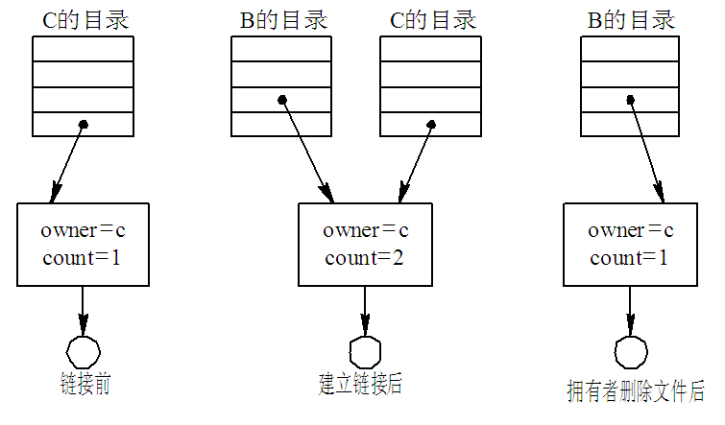
进程B链接前后的情况

Slide 116
6.6.2 利用符号链接实现文件共享
共享某文件时，创建一新文件，并加到用户目录中，该文件仅包含被链接文件F的路径名，称该链接方法为符号链接：
用户读取新文件中的路径信息，被OS截获并实现对文件的共享
只有文件主才拥有指向其索引结点的指针，其它共享的用户只有该文件的路径名，不存在文件删除指针悬空的情形

Slide 117
基于符号链接的共享方式
/
home
etc
bin
索引节点表（外存）
usera
userb
userc
索引节点 | 文件 类型 | 属性 | 物理地址
1 | d | …
… | … | …
6 | d | … | 132
… | … |  | …
26 | f |  | 496
… | … | … | …
… | … | … | …
A
AB
filea
B
C
Usera文件目录
Userb文件目录
文件名 | 索引节点
A
AB | 26
文件名 | 索引节点
B
File a
60
60
link
/home/usera/AB

Slide 118
符号链接实现文件共享优缺点
优点
方便地链接任一文件（用路径名）
缺点
访问共享文件时开销大（多次读盘，消费盘空间）
每一共享文件都要增加一文件名（因路径名各不相同）

Slide 119
3.利用URL实现文件共享
统一资源定位器URL (Uniform Resource Locator)是Internet上用来链接超文本文件的一种方法。
它可以链接同一台计算机中的本地文件，也可链接Internet中任何主机上的远程文件。
一个完整的URL包括访问文件的方法（协议）、文件所在的主机域名、目录路径名和文件名几部份。例如， http://www.uestc.edu.cn/templates/index2k3/index.html

Slide 120
3.利用URL实现文件共享
Internet上任何主机的用户都可以通过该URL地址链接此文件，使全球计算机用户都可以通过Internet共享该文件。
当通过该URL地址连接到电子科技大学WWW服务器时，用户计算机就会收到该服务器传输来的index. html文件。
再触发该文件中的“中文版”超链，该服务器又传来另一个文件。

Slide 121


Slide 122
利用URL实现文件共享
利用URL共享文件的具体实现方法：
首先将利用HTML （Hyper Text Markup Language）超文本置标语言编写的超文本文件保存在主机的某个目录下。
需要链接超文本文件或图像时，可以在浏览器的URL地址栏输入一个URL地址，或在HTML文件的相应位置嵌入被链接文件的URL地址。具体格式为：
<A HREF=“URL信息” > 超链文本及图 像</A>

Slide 123
利用URL实现文件共享
当超链被触发时，用户的计算机将与URL指定的服务器建立连接，然后该服务器将URL指定地址的超文本文件传输到用户计算机中，通过浏览器解释执行超文本文件的逐条语句。
用户可以通过URL方式反复链接访问Internet上任何地方的任何文件。

Slide 124
主要内容
6.1 文件系统概述
6.2 文件的逻辑结构
6.3 文件的物理结构
6.4 文件存储空间的管理
6.5 目录管理
6.6 文件共享
6.7 文件保护

Slide 125
6.7 文件保护
不同对象允许实施的操作各不相同。例如，文件可施加读、写、执行等操作，信号量只能施加wait( )和signal( )操作。
因此，系统为所有对象设置一个允许进程实施操作的操作集，任何对对象的操作必须符合操作集中的规定，防止未授权进程访问对象。

Slide 126
Linux文件系统

Slide 127
Linux文件系统

Slide 128
Linux文件系统

Slide 129
总结
重点：
文件和文件系统的概念；文件是具有符号名的信息（数据）项的集合；文件是具有符号名的记录的集合；文件是具有符号名的数据项的集合。
文件逻辑结构；顺序文件、索引顺序文件、索引文件、HASH文件；
磁盘存储分配方法：连续分配、链接分配、索引分配；
文件目录及文件控制块；文件存储器分区和空间管理。
磁盘存储管理；位示图、空闲链表、索引。
难点：
磁盘存储管理；
位示图、空闲链表、

Slide 130
练习题：1
1.存放在某个磁盘上的文件系统，对于采用混合索引分配方式，其FCB中共有13项地址项，第0～9个地址项为直接地址，第10个地址项为一次间接地址，第11个地址项为二次间接地址，第12个地址项为三次间接地址。如果每个盘块的大小为512字节，盘块号需要3个字节来描述，则每个盘块最多存放170个盘块地址：（10分）
(1) 该文件系统允许的最大长度是多少？
(2) 将文件的字节偏移量5000、15000、150000转换为物理块号和块内偏移量。
(3) 假设某文件的索引结点已在内存中，但其他信息均在外存，为了访问该文件中某个位置的内容，最多需要几次访问磁盘？

Slide 131
答：（1）文件的最大长度为：
10+170+170²+170³=4942080块=2471040KB（2分）
（2） 5000/512得商9，余数为392。即逻辑块号为9，块内偏移为392。故可直接从该文件的FCB的第9个地址处得到物理盘块号，块内偏移为392。（2分）
15000/512得商为29，余数为152。即逻辑块号为29，块内偏移为152。由于10≤29<10+170,而29-10=19，故可从FCB的第10个地址项，即一次间址项中得到一次间址块；并从一次间址块的19项中获得对应的物理盘块号，块内偏移为152。（2分）
150000/512得商为292，余数为496。即逻辑块号为292，块内偏移为496。由于10+170≤292，292-180=112, 故可从FCB的第11个地址项，即二次间址项中获得第1个一次间址块；并从该一次间址块的112项中获得对应的物理盘块号，块内偏移为496。（2分）
(3) 由于文件的索引结点已在内存，为了访问文件中的某个位置的内容，最少需要1次访问磁盘（即通过直接地址直接读文件盘块），最多需要4次访问磁盘（第一次是读三次间址块，第二次读二次间址块，第三次读一次间址块，第四次是读文件盘块）（2分）

Slide 132
练习题：2
2．有一个磁盘组共用10个盘面，每个盘面上有100个磁道，每个磁道有16个扇区，假定以扇区为单位，若使用位示图管理磁盘空间，问位示图需要占多少空间？若空闲表的每个空闲表项占用5个字节，问什么时候空闲表大于位示图？
Notes:
空闲表法属于连续分配方式，为每个文件分配一块连续的存储空间。系统为外存上的所有空闲区建立一张空闲表，每个空闲区对应于一个空闲表项，

Slide 133
综合举例
设文件系统采用两级索引分配方式，如果每个磁盘块的大小为1KB，每个盘块号占4B，则单个文件的最大长度是多少？
解：每个盘块可有1KB/ 4B=256个索引项，则两级索引下单个文件最大长度：
256*256*1KB=64MB

Slide 134
综合举例-1
（1）为什么要引入索引节点？
减少文件目录所占的盘块数，加快检索目录的速度
（2）打开和关闭文件的操作有什么作用？
打开：将文件的FCB或索引节点内容复制到内存，向用户返回内存指针，以后在内存中查找文件控制信息，减少启动磁盘次数；
关闭：不需要文件时，从内存删除FCB或索引节点，需要时回写磁盘。

Slide 135
综合举例-2
一个文件系统中，一个盘块大小为512B，采用一级目录。 假定文件目录中有256个目录项，一个FCB占64B，其中文件名占8B。如果采用i结点方式，则i结点编号占2B。
试比较引入索引节点前后，为查找一个目录项，平均需要启动磁盘多少次？

Slide 136
解：引入索引节点前，目录项存放文件的FCB，占 256*64B/512B=32个盘块，
平均访盘次数：
=16.5
引入索引节点后，目录项存放的是文件名和索引节点编号，占256*(8+2)B/512B=5个盘块，
平均访盘次数：
再加上读入索引节点启动1次，共启动磁盘4次。
Notes:
n为盘块数

